Slide 1

PaddlePaddle Towards a Deep Learning Compiler
于洋
Baidu

Slide 2
PaddlePaddle历史
开源前
开源后
百度内部项目
四年前由徐伟老师发起
50+百度内部产品使用
获得两次百度百万美元最高奖
2016年9月开源
开源后TechLeader ----- 王益
新的PythonAPI
支持浏览器编程，云端运行
深度整合Kubernetes
发布PaddlePaddle Fluid

Slide 3
深度学习框架历史
基于层的深度学习框架
用Sequence Of Layer表示神经网络
基于Op的深度学习框架
用DAG表示神经网络
命令式编程的深度学习框架
使用编程语句表示神经网络
四年前
两年前
目前

Slide 4
深度学习框架历史
四年时间，发展出三代深度学习系统
深度学习系统表达能力越来越强
Sequence of Layer
适应CNN
Symbolic Programming paradigm
DAG
可以适应RNN，并减少框架核心的代码量
Symbolic Programming paradigm
Imperative programming
不区分神经网络的配置和执行。
神经网络边配置边执行。

Slide 5
Symbolic 神经网络框架的问题
缺乏像编程语言般的灵活性
举例:
RNN会按照展开成多份静态网络
每份静态的网络只能处理同样形状(Shape)的数据。

Slide 6
PyTorch的命令式编程范式
借用了其他编程语言的控制流
好处: 框架本身不用关心If/Else, While如何实现
问题:
无法序列化网络。不能很好的部署、集群并行。
性能优化空间小。

Slide 7
编译器的主要模块
Frontend
Common Optimizer
Backend
Source
Code
Machine
Code

Slide 8

PaddlePaddle-Fluid编译器设计思路
Python
Frontend
MultiGPU Backend
ProgramDesc
(Nested Block)
Cluster Backend
Other
Language
frontend
FPGA Backend
…

Slide 9
编译阶段与运行阶段分离
编译阶段描述计算流程
编译结果是ProgramDesc
类似编程语言中的AST(抽象语法树)
设备无关优化在编译阶段完成
不同执行器后端根据设备特性对Program进行优化、运行

Slide 10
Block
PaddlePaddle-Fluid将计算描述成嵌套的Block，而不是DAG。
编程语言 | PaddlePaddle
For, while | WhileOp
If-Else, Switch | IfElseOp
顺序执行 | 指令(Op)序列

Slide 11
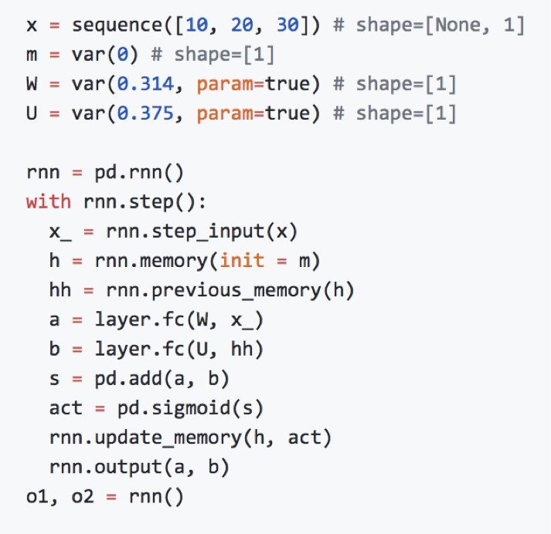
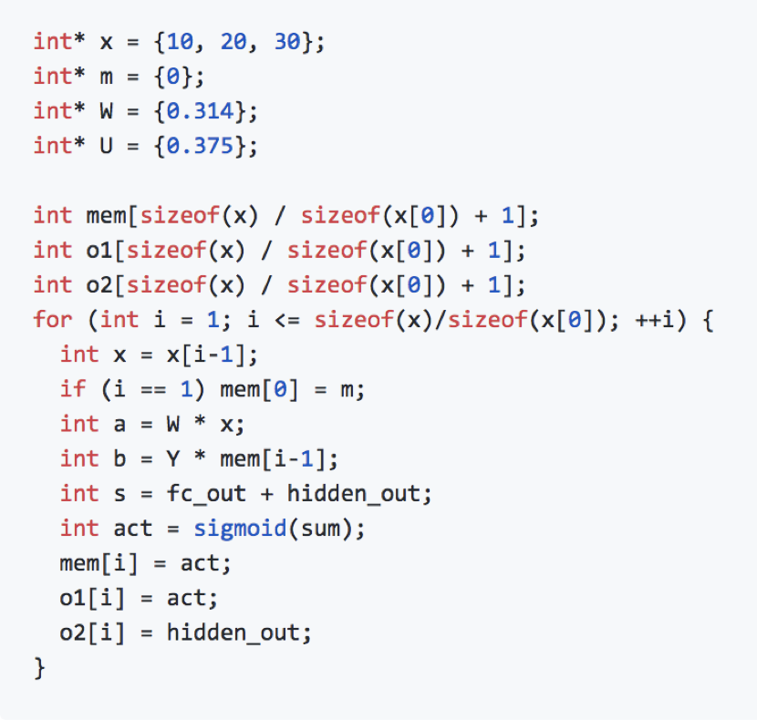
RNN / Loop

Slide 12
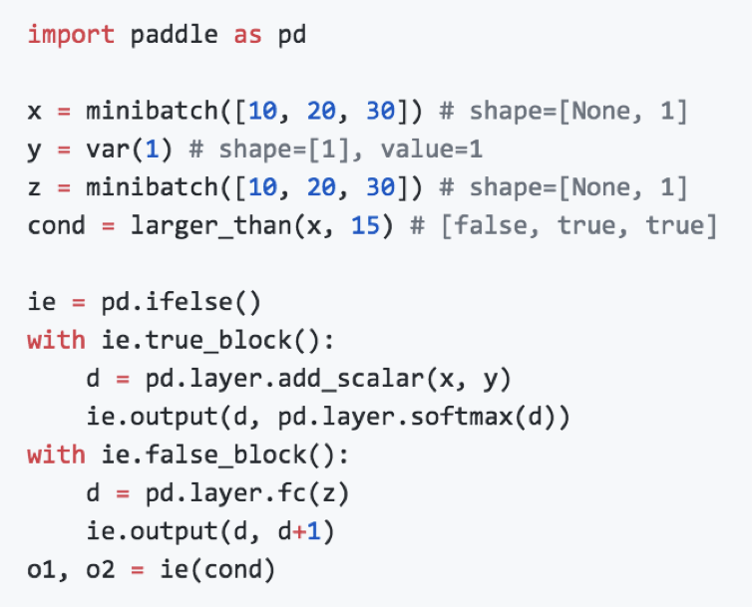
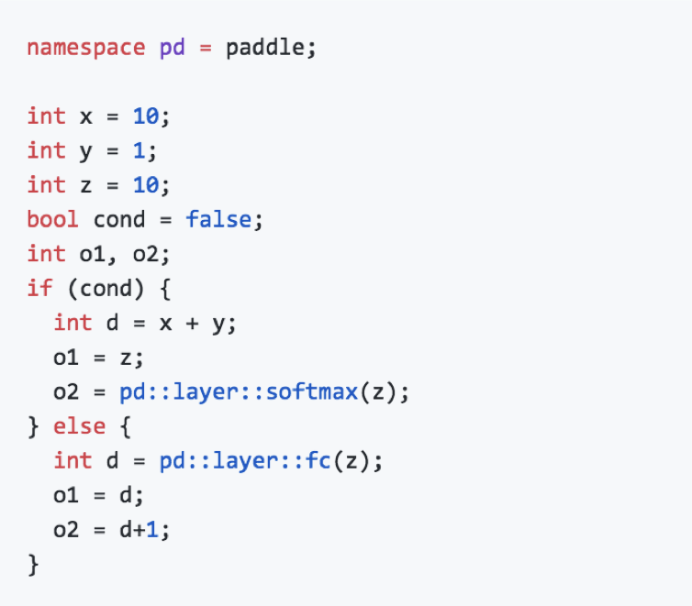
If-else / IfElseOp

Slide 13
更强的IfElse/While
与PyTorch/DyNet实现动态网络的机制不同，Fluid实现动态的IfElse/While操作
『动态』: 每一个mini-batch中的每条数据的分支都可以不同
『高效』: 数据自动基于Batch运行，无补零

Slide 14
PaddlePaddle-Fluid RNN执行流程
AvgLoss
Loss
Loss
Loss
Loss
Loss
Loss
Loss
Loss
Loss
Loss
FC
FC
FC
FC
FC
FC
FC
FC
FC
FC
RNN
RNN
RNN
RNN
RNN
RNN
RNN
RNN
RNN
RNN

Slide 15
执行器优化: 单设备→多设备
Data
Data
FC
FC
FC
FC
FC
FC
FC
FC
FC
FC
…
…
…
…
…
…
…

Slide 16
执行器优化: Kernel Fusion
Op
Op
Fusible
Op
Fused Op
Op
Op
Op

Slide 17
从单机到多机
本地训练程序编译出中间结果 `Program`
本地训练程序将中间结果上传给集群Master节点
集群Master节点将单机`Program`分解变换成集群每个节点需要执行的程序

Slide 18
从单机到多机
Model Parallelism
Worker
Worker
Worker
Program
Data Parallelism
Local
Master
Worker
Role=PServer
Worker
Role=PServer
Worker
Role=PServer
Program
Program
Worker
Role=Trainer
Worker
Role=Trainer
Laoptop

Slide 19
项目信息
Main Repo
github.com/PaddlePaddle/Paddle
Model Bank
github.com/PaddlePaddle/models
Book
github.com/PaddlePaddle/book
Cloud
github.com/PaddlePaddle/cloud

